Slide 1

第二章 平面向量及其应用
6.1 .1 余弦定理

Slide 2
1. 通过对三角形边角关系的探索，能证明余弦定理；
2. 能够从余弦定理得到它的推论；
3. 能够应用余弦定理及其推论解三角形.

Slide 3
1.三角形中有几个量？
2.三角形常见的性质有哪些？

Slide 4
探究：在△ABC中，三个角A，B，C所对的边分别是a，b，c.
思考：怎样用 a，b，C 表示 c？
情况一：∠C为直角.
情况二：∠C为锐角.
c
c
b
b
a
a

Slide 5
情况三：∠C为为钝角.
c
b
a
综上，在 △ABC 中，可以得到：
思考：你能用其它方法给予证明吗？

Slide 6
向量法
如图所示，设 ， ， ，则
所以
同理可得

Slide 7
余弦定理：
三角形任何一边的平方，等于其他两边的平方和减去这两边与它们夹角的余弦的积的两倍.
即：

Slide 8
问题1：勾股定理与余弦定理有何关系？
勾股定理是余弦定理的特例，余弦定理是勾股定理的推广.
问题2：从公式结构上分析，说说它们在代数上有什么特点？
每个等式中有同一个三角形中的四个元素，知三求一.（方程思想）

Slide 9
思考：余弦定理指出了三角形三边和其中一个角的关系，那么，已知三角形的三边，能表示三角形的三个角吗？
由余弦定理，可以得到如下推论：

Slide 10
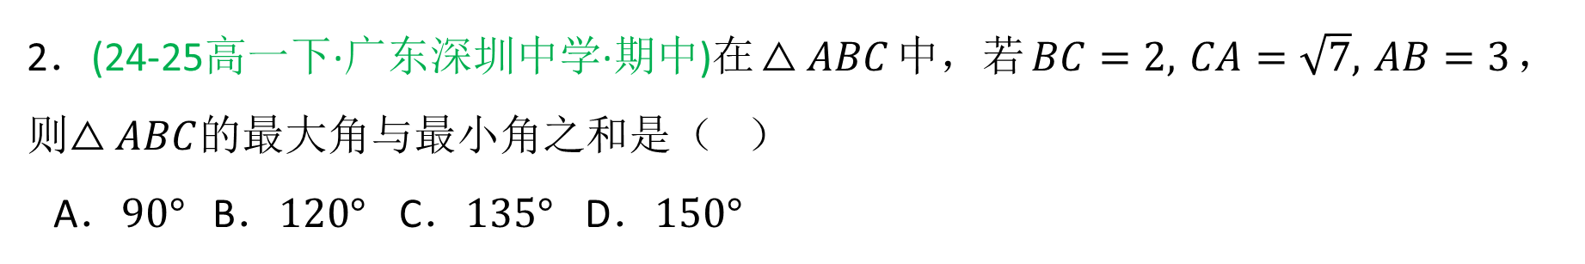
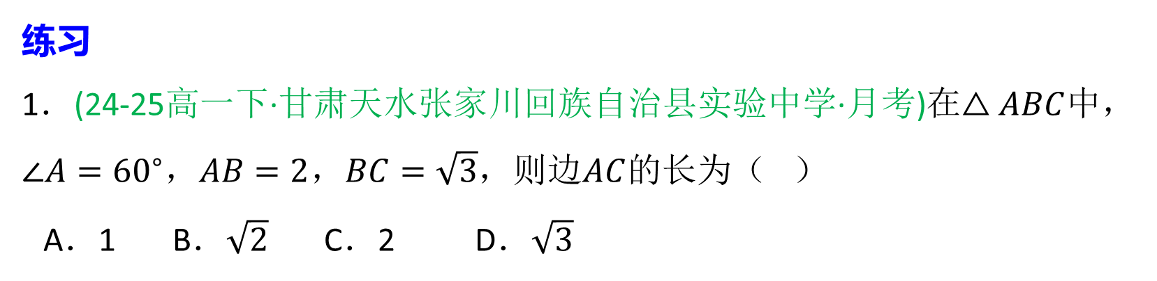
练习
1．(24-25高一下·甘肃天水张家川回族自治县实验中学·月考)在$△ABC$中，$∠A={60}^{∘}$，$AB=2$，$BC=\sqrt{3}$，则边$AC$的长为（ ）
A．1 B．$\sqrt{2}$ C．2 D．$\sqrt{3}$
2．(24-25高一下·广东深圳中学·期中)在$△ABC$中，若$BC=2, CA=\sqrt{7}, AB=3$，则$△ABC$的最大角与最小角之和是（ ）
A．$90°$ B．$120°$ C．$135°$ D．$150°$

Slide 11
例1：如图所示，有两条直线 AB 和 CD 相交成80°角，交点是 O. 甲、乙两人同时从点 O 分别沿 OA，OC 方向出发，速度分别为 4 km/h，5 km/h. 3 h 后两人相距多远？（精确到0.1 km）
C
解：经过3 h，甲到达点P，乙到达点Q，
|OP|=12(km)，|OQ|=13.5(km)
Q
B
O
P
A
D
因此，3 h后两人相距约16.4 km.

Slide 12
例2：如图所示，古希腊数学家Theaetus用来构造无理数 ， ， ……，试计算图中线段BD的长度（精确到0.1）及 的大小（精确到1°）.
解：
A
B
D
C

Slide 13
例3：在△ABC中，三个角 A，B，C 所对的边分别是 a，b，c，已知 A 是锐角，且 .
（1）若 ，求实数 m 的值；
（2）若 ，求 △ABC 面积的最大值.
解：由A是锐角，且 ，得 ， .
（1）若 ，则 .

Slide 14
例3：在△ABC中，三个角 A，B，C 所对的边分别是 a，b，c，已知 A 是锐角，且 .
（2）若 ，求 △ABC 面积的最大值.
b
a
h
（2） ，
，
c
即所求△ABC 面积的最大值是 .

Slide 15
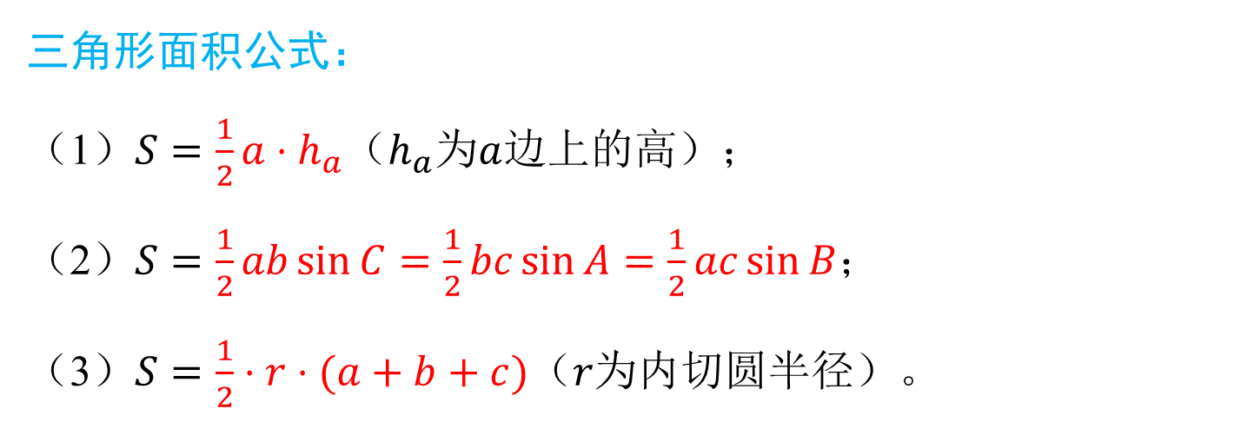
三角形面积公式：
（1）$S=\frac{1}{2}a⋅h_{a}$（$h_{a}为a$边上的高）；
（2）$S=\frac{1}{2}ab\sin{C}=\frac{1}{2}bc\sin{A}=\frac{1}{2}ac\sin{B}$；
（3）$S=\frac{1}{2}⋅r⋅(a+b+c)（r$为内切圆半径）。

Slide 16
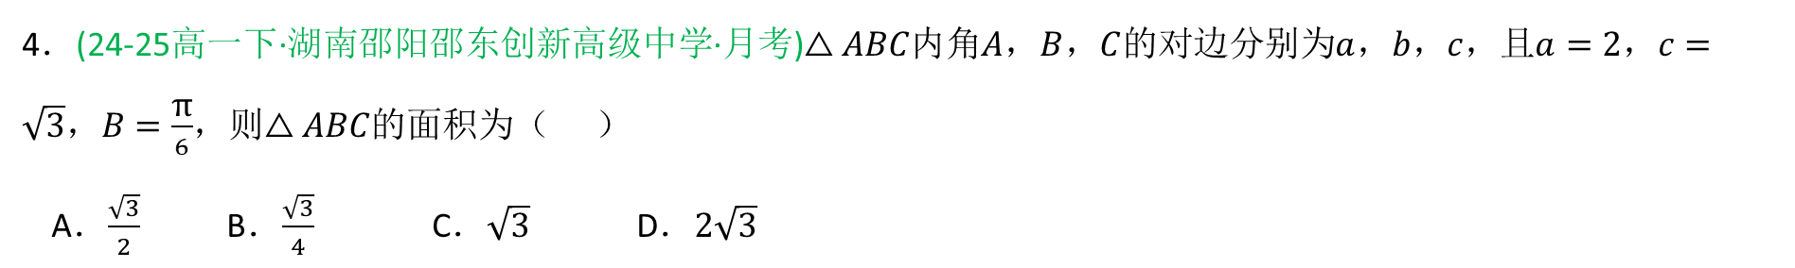
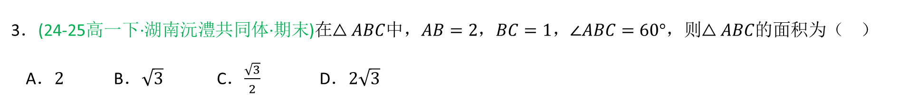
3．(24-25高一下·湖南沅澧共同体·期末)在$△ABC$中，$AB=2$，$BC=1$，$∠ABC=60°$，则$△ABC$的面积为（ ）
A．$2$ B．$\sqrt{3}$ C．$\frac{\sqrt{3}}{2}$ D．$2\sqrt{3}$
4．(24-25高一下·湖南邵阳邵东创新高级中学·月考)$△ABC$内角$A$，$B$，$C$的对边分别为$a$，$b$，$c$，且$a=2，c=\sqrt{3}，B=\frac{\text{π}}{6}$，则$△ABC$的面积为（ ）
A．$\frac{\sqrt{3}}{2}$ B．$\frac{\sqrt{3}}{4}$ C．$\sqrt{3}$ D．$2\sqrt{3}$

Slide 17
练习1：在△ABC中，已知 b = 60 cm，c = 34 cm，A = 41°，求a，B，C.（角度精确到1°，边长精确到1 cm）.
解：由余弦定理，得
所以
由余弦定理的推论，得
所以
所以 .

Slide 18
练习2：在△ABC中，已知 a = 4，b = 6，C = 60°，则 c =________.
解：由余弦定理，得
所以 .

Slide 19
练习3：在△ABC中，已知 a = 7，b = 8，锐角 C 满足 ，求 B.
（精确到 1°）.
解：因为 ，且 C 为锐角，
所以 .
由余弦定理，得 ，
所以 c = 3.
所以 .

Slide 20
1.余弦定理：三角形任何一边的平方，等于其他两边的平方和减去这两边与它们夹角的余弦的积的两倍.
即：
2.余弦定理的推论：

